Slide 1
项目管理培训
项目范围管理
人月神话 Http://blog.sina.com.cn/cmmi

Slide 2
产品范围和项目范围
项目范围管理包括确保项目做且只做完成项目所需的全部工作的过程。
产品范围-某项产品，服务或成果所具备的特性或功能
项目范围-为交付具有特定特性的产品，服务或成果说必须完成的工作
可运行的系统
需求
设计
编码
测试
A
B
C
D
E
F
管理活动(评审，会议，风险，监控)
安装使用手册
需求设计文档
项目范围-强调过程
产品范围-强调结果
Notes:
例子
一个建筑物的钢架结构及地基或州际高速公路的物理结构包含了前四个特性，
但它们不是系统；它们什么事情也不做，只是“坐”在那里，它们本身没有动
力，也没有自运作特性。但当把构建它们的对象加进去时，这些结构就成为了
一个总体系统的一部分。将人、车辆、加油站、交通规则（及其实施）一起加
进来以后，高速公路就变成了一个可以运输人和货物的高速公路系统。

Slide 3
5.1 收集需求
需求是干系人已量化的需要和期望。收集需求就是为实现项目目标定义和记录干系人的需求，需求是工作分解结构的基础。
输入
工具和技术
输出
1.项目章程
2.干系人登记册
1.访谈
2.焦点小组会议
3.引导式研讨会
4.群体创新技术
5.群体决策技术
6.问卷调查
7.观察
8.原型法
1.需求文件
2.需求管理计划
3.需求跟踪矩阵

Slide 4
访谈
用户访谈是最简单直接的一种需求收集方式，几乎适合任何商务场合。
利：直接有效、形式灵活、交流深入，应该做为主要的需求捕获技术
弊：占用时间长、面窄而容易造成信息的片面性。
访谈前
访谈中
访谈后
访谈目的
用户背景
调研问题清单
文档资料准备
访谈时间和地点
封闭式问题
启发式问题
以倾听为主
访谈内容和节奏控制
访谈结果确认
复查笔记
进一步确认问题域
确认需求优先级

Slide 5

问卷调查
通过设计书面问题，向为数众多的受访者快速收集信息。如果受众众多、需要快速完成调查，并想要使用统计分析方法，就适宜采用问卷或调查方法。
确定调查针对的问题
准备调查问卷
分发调查表
收集和分析调查表
确定下一步的工作

Slide 6
QFD-质量功能展开
质量功能展开(Quality Function Deployment, QFD)是一种立足于在产品开发过程中最大限度地满足顾客需求的系统化、用户驱动式的质量保证方法。QFD于70年代初起源于日本，QFD的关键是将顾客需求转换成产品开发过程具体的技术要求和质量控制要求。通过对这些技术和质量控制要求的实现来满足顾客的需求。
谁在使用产品（who）
使用产品做什么（what）
产品在何处被使用（where）
产品在何时被使用（when）
为什么顾客选择了这种产品（why）
顾客怎么使用产品（how）
屋顶
技术特性
顾
客
需
求
关系矩阵
竞
争
分
析
技术评估

Slide 7
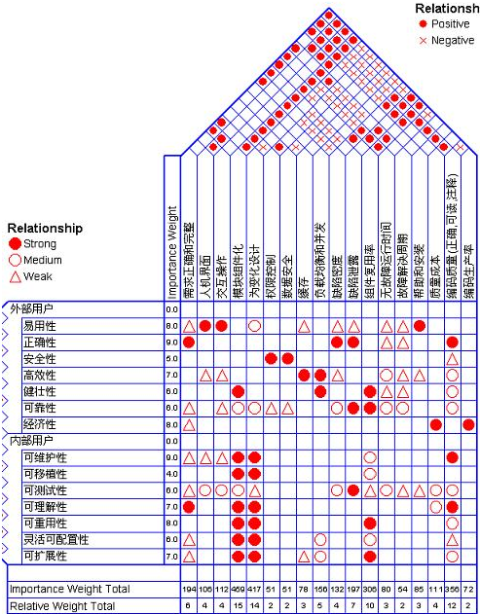
QFD举例-软件开发
系统使用速度慢的5W+1H分析
What -在系统中进行财务数据的统计汇总
Why -每月或每周都需要出相关的统计报表向领导汇报
When -在周末和月末的时候
Where-使用系统的统计查询->财务月汇总帐查询
Who -财务相关人员
How -仅按照时间段为查询条件进行查询

Slide 8


头脑风暴
用于产生大量观点或可选方案的方法
尝试充分运用所有员工的创造力
维持批判精神的群体决策方法
可以打破群体思维的方法
要求参加者具有较高的联想思维
主持人在看板上记录
明确阐述问题
会后评价
小组成员提出见解
头脑风暴三个阶段
妄加评论的负面影响

Slide 9
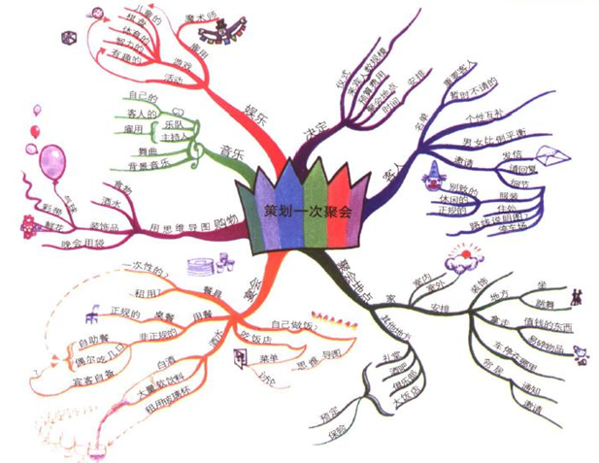
思维导图
促进右脑思维
天然的放射性结构，只有一个根
导图工具使用

Slide 10
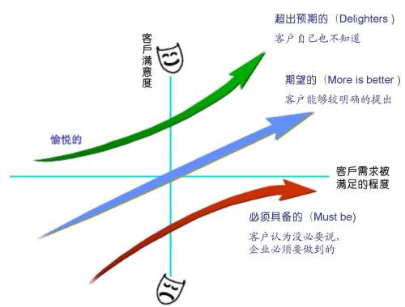
Kano模型
卡诺(Noritaki Kano)博士将顾客需求分为三种类型，即基本型、期望型和兴奋型。这种分类有助于对顾客需求的理解、分析和整理。
基本需求:最基本的需求，满足了也不会表现出满意，但不满足则会特别不满意
期望需求:提供的越多越满意
兴奋需求:不提供顾客也不会特别不满意,但兴奋需求会转化为基本需求

Slide 11

原型法
原型法是一种启发式的需求调研方法，适用于新系统或大型复杂系统，目的是进一步挖掘客户需求并和客户快速达成一致。
可操作性：实际执行提供“外观和感觉”的特性
集中性：目标单一，排除额外的执行能力
快速性：利用CASE工具快速建立和更改原型

Slide 12
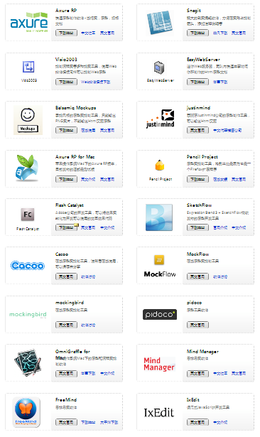
原型开发工具
Axure RP 快速原型制作软件 - 线框图，原型，规格文档
Visio2003 绘制流程图等多种绘图工具
Balsamiq Mockups 手绘风格的原型图绘制工具
Pencil Project 原型图绘制工具
Expression Blend 微软发布的原型开发工具
Cacoo 在线原型图绘制工具
mockingbird 在线原型图绘制工具
OmniGraffle for Mac Mac下的原型和流程图绘制软件

Slide 13
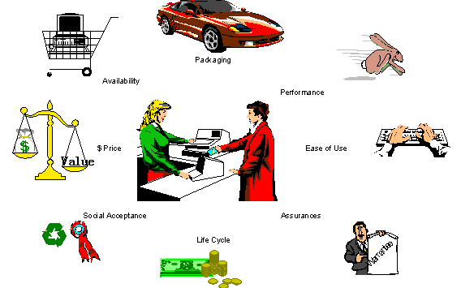
$APPEALS方法
$APPEALS是一种市场需求和收集的方法，一般是使用在市场规划和产品规划的细分市场中，因为可以从多个维度，不同的权重来分析需求。
$-产品价格（Price）
A-可获得性（Availability）
P-包装（Packaging）
P-性能（Performance）
E-易用性（Easy to use）
A-保证程度（Assurances）
L-生命周期成本（Life cycle of cost）
S-社会接受程度（Social acceptance）

Slide 14
需求和项目关系
需求处理
需求收集
需求分析、决策
需求分配
需求实现
流程
需求过滤、分发
纳入路标规划
需求研发
过程跟踪
深入理解客户问题和应用场合
子
活
动
组织论证分析
规划到新版本
需求客户验证、反馈
接受、拒绝、挂起？
需求填报
在研版本上变更
需求排序
需求早期确认

Slide 15
需求之间关系
原始需求 – 项目启动或立项前的沟通交流，用户目标和期望
用户需求 – 体现到SOW和项目建议书里面，明确项目建设范围
产品需求 – 自身产品化需求，对共性进行提取和抽象，体现在产品规划
软件需求 – 对需求进行分析和挖掘，形成完整文档，指导设计和开发
用户需求
抽象提取
产品需求
原始需求
分类整理
开发挖掘
软件需求
Notes:
即动态系统（dynamic system）整体运作的微妙特性。
一、今日的问题来自昨日的解：有些解决问题的方式，只是把问题从系统的一个部分推移到另一部分，当事者不能察觉，可能是因为系统中解决第一个问题者和承接新问题者经常不是同一人。
二、愈用力推，系统反弹力量愈大：补偿性回馈（compensating feedback）：善意的干预引起了系统的反应，但这反应反过来抵消干预所创造的利益。
三、渐糟之前先渐好：不良后果延时产生前的短暂改善假象常使我们错估决策的有效性。
四、显而易见的解往往无效：不寻求真正的原因，而固执地推动熟悉的解决方案，不可能产生根本改善。
五、对策可能比问题更糟：舍本逐末，干预产生的短期改善可能导致长期依赖，任何长期解决方案必须增强系统肩负自己担子的能力。
六、欲速则不达：违反规律的求快不可取。
七、因与果在时空上并不紧密相连：易误判诱因。
八、寻找小而有效的高杠杆解：以小而专注的行动，产生重大、持久的改善。观察变化的全程，而非以静态方式、或固定点的思考。
九、鱼与熊掌可以兼得：许多看似进退两难的矛盾（如低成本与高品质）往往是由于我们以静态片段的方式思考造成的印象，以动态流程思考，深入洞察变化，往往可以找到同时改善两者的“杠杆解”。
十、不可分割的整体性：系统边界原理（Principle of thesystem boundary），我们应该研究的互动因素，应该是跟要解决的问题相关的因素，而不是以组织或系统中因功能而划分的人为界线为出发点。
十一、没有绝对的内外：解决之道有时隐藏于你（内）与你所归罪的外部原因之间的互动和整体系统之中。

Slide 16
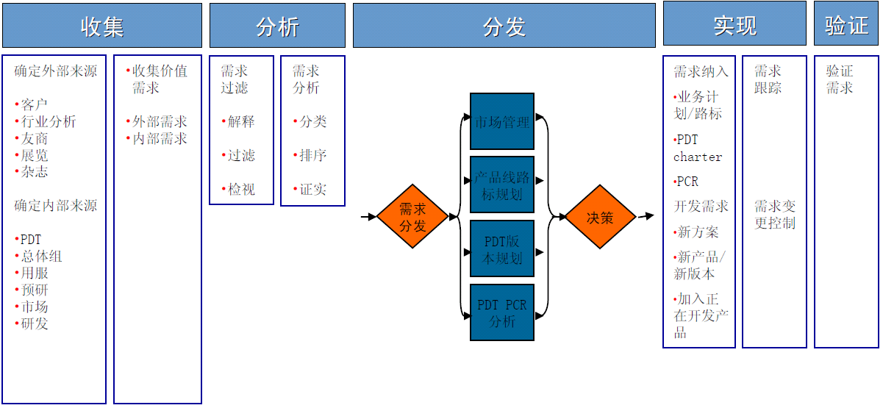
需求全生命周期

Slide 17
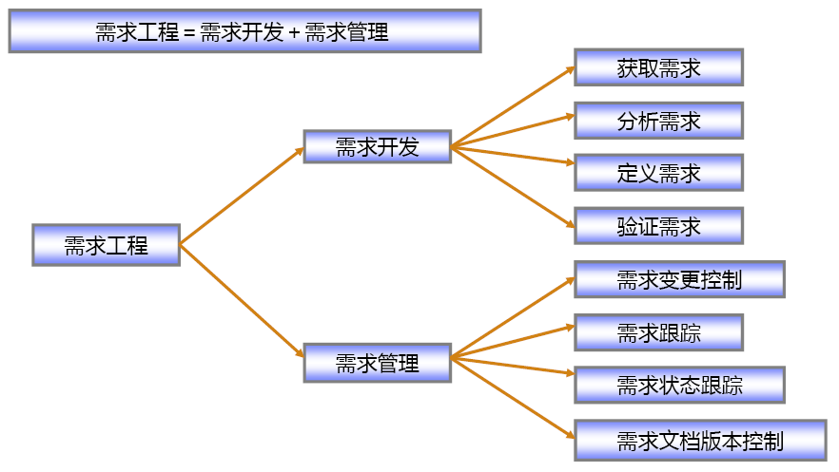
需求工程
Notes:
实现系统最优化的科学。1957年前后正式定名。1960年左右形成体系。是一门高度综合性的管理工程技术，涉及应用数学（如最优化方法、概率论、网络理 论等）、基础理论（如信息论、控制论、可靠性理论等）、系统技术（如系统模拟、通信系统等）以及经济学、管理学、社会学、心理学等各种学科。系统工程的主 要任务是根据总体协调的需要 ，把自然科学和社会科学中的基础思想、理论、策略、方法等从横的方面联系起来，应用现代数学和电子计算机等工具 ，对系统的构成要素、组织结构、信息交换和自动控制等功能进行分析研究，借以达到最优化设计，最优控制和最优管理的目标。系统工程大致可分为系统开发、系 统制造和系统运用等3个阶段，而每一个阶段又可分为若干小的阶段或步骤。系统工程的基本方法是：系统分析、系统设计与系统的综合评价（性能、费用和时间 等）。系统工程的应用日趋广泛 ，至20世纪70年代已发展成许多分支，如经营管理系统工程、后勤系统工程、行政系统工程、科研系统工程、环境系统工程、军事系统工程等。
用定量和定性相结合的系统思想和方法处理大型复杂系统的问题，无论是系统的设计或组织建立，还是系统的经营管理，都可以统一的看成是一类工程实践，统称为系统工程。
第二次世界大战以后。为适应社会化大生产和复杂的科学技术体系的需要．逐步把自然科学与社会科 学中的某些理论和策略、方法联系起来．应用现代数学和电子计算机等工具．解决复杂系统的组织、管理相控制问题，以达到最优设计、最优控制和最优管理的目 标。系统工程是一门高度综合性的管理工程技术，涉及自然科学棚社会科学的多门学科。构成系统工程的基本要素是：人、物、财、目标、机器设备、信息等六大因 素。各个因素之间是互相联系、互相制约的关系。系统工程大体上可分为系统开发、系统制造和系统运用三个阶段，每个阶段又可划分为若干小阶段或步骤。系统工 程的基本方法是：系统分析、系统设计相系统的综合评价。具体地说，就是用数学模型和逻辑模型来描述系统，通过模拟反映系统的运行、求得系统的最优组合方案 和最优的运行方案。70年代以来，系统工程已广泛地应用于交通运输、通讯、企业生产经营等部门，在体育领域亦有应用价值和广阔的前景。它的基本特点是：把 研究对象作为整体看待，要求对任一对象的研究都必须从它的组成、结构、功能、相互联系方式、历史的发展和外部环境等方面进行综合的考察．做到分析与综合的 统一。最常用的系统工程方法，是系统工程创始人之一霍尔创立的，称为三维结构图：①时间维。对一个具体工程，从规划起一直到更新为止．全部程序可分为规 划、拟定方案、研制、生产、安装、运转和更新七个阶段。②逻辑维。对一个大型项目可分为明确目的、指标设计、系统方案组合、系统分析、最优化、作出决定和 制定方案七个步骤。②知识维。系统工程需使用各种专业知识，霍尔把这些知识分成工程、医药、建筑、商业、法津、管理、社会科学和艺术等，把这些专业知识称 为知识维
系统工程(Systems Engineering)是系统科学的一个分支，实际是系统科学的实际应用。可以用于一切有大系统的方面，包括人类社会、生态环境、自然现象、组织管理 等，如环境污染、人口增长、交通事故、军备竞赛、化工过程、信息网络等。系统工程是以大型复杂系统为研究对象，按一定目的进行 设计、开发、管理与控制，以期达到总体效果最优的理论与方法。 系统工程是一门工程技术，但是，系统工程又是一类包括了许多类工程技术的一大工程技术门类，涉及范围很广，不仅要用到数、理、化、生物等自然科学，还要用 到社会学、心理学、经济学、医学等与人的思想、行为、能力等有关的学科。系统工程所需要的基础理论包括，运筹学、控制论、信息论、管理科学等。
系统工程的定义
1.[美]切斯纳 (1967)
虽然每个系统都是由许多不同的特殊功能部分所组成，而这些功能部分之间又存在着相互关系，但是每一个系统都是完整的整体，每一个系统都有一定数量的目标。
系统工程则是按照各个目标进行权衡，全面求得最优解的方法，并使各组成部分能够最大限度地相互协调。
2. 日本工业标准JIS8121(1967)
系统工程是为了更好地达到系统目的，对系统的构成要素、组织结构、信息流动和控制机构等进行分析与设计的技术。
3. [美]莫顿(1967）
系统工程是用来研究具有自动调整能力的生产机械，以及象通讯机械那样的信息传输装置、服务性机械和计算机械等的方法，是研究、设计、制造和运用这些机械4. 美国质量管理学会系统委员会(1969)
系统工程是应用科学知识设计和制造系统的一门特殊工程学。
5. [日]寺野寿郎(1971）
系统工程是为了合理进行开发、设计和运用系统而采用的思想、步骤、组织和方法等的总称 。
的基础工程学。
6. 大英百科全书(1974)
系统工程是一门把已有学科分支中的知识有效地组合起来用以解决综合化的工程技术 。
7. 苏联大百科全书英百科全书(1976)
系统工程是一门研究复杂系统的设计、建立、试验和运行的科学技术 。
8. [日]三浦武雄(1977)
系统工程与其他工程不同之点在于它是跨越许多学科的科学，而且是填补这些学科边界空白的一种边缘科学。因为系统工程的目的是研制系统，而系统不仅涉及到工程学的领域，还涉及到社会、经济和政治等领域。
9. 钱学森(1978)
把极其复杂的研制对象称为系统，即由相互作用和相互依赖的若干组成部分结合成具有特定功能的有 机整体，而且这个系统本身又是它所从属的一个更大系统的组成部分。……系统工程则是组织管理这种系统的规划、研究、设计、制造、试验和使用的科学方法，是 一种对所有系统都具有普遍意义的科学方法 。
系统工程的第一次应用并提出这个名词是在1940年，美国贝尔实验室研制电话通信网络时，将研 制工作分为规划、研究、开发、应用和通用工程等五个阶段，提出了排队论原理。1940年美国研制原子弹的曼哈顿计划应用了系统工程原理进行协调。自觉应用 系统工程方法而取得重大成果的两个例子是美国的登月火箭阿波罗计划和北欧跨国电网协调方案。
系统工程还可以用于化工生产设计过程优化控制、信息网络运筹等多个方面，目前有的大学已开设系统工程专业。
系统工程的目的是解决总体优化问题，从复杂问题的总体入手，认为总体大于各部分之和，各部分虽较劣但总体可以优化。有的问题，如电话网络，不能只研究个别电话的质量问题，必须从总体网络入手，这种思路是和笛卡儿的方法论相左的

Slide 18
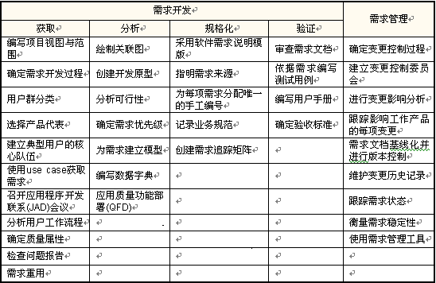
需求工程推荐实践

Slide 19
需求说明书内容
用户需求
软件用例需求
非功能需求
需求名称
需求描述
触发条件
输入
处理步骤
输出
流程
数据字典
权限
业务规则
用例编号
用例名称
使用场景
执行者
触发条件
基本流
扩展流
业务规则
假设和约束
界面原型
安全
性能
易用性
可靠性
可维护性
可测试性
健壮性
接口需求

Slide 20
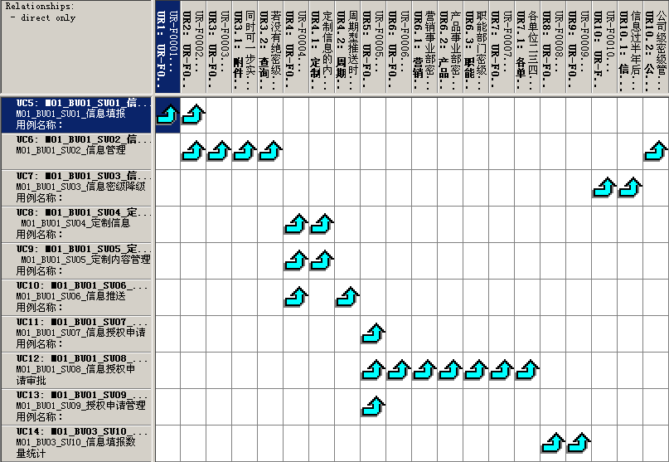
需求追踪
用户需求到产品需求的追踪
用户需求到软件需求用例的追踪
用例到设计类的追踪
软件需求到测试用例的追踪
变更影响分析
防止需求遗漏或镀金
协作项目执行和跟踪

Slide 21
5.2 定义范围
定义范围是制定项目和产品详细描述的过程。详细项目范围说明书的编制，对项目成功至关重要。应该根据项目启动过程中记载的主要可交付成果，假设条件和制约因素，来编制项目范围说明书。
输入
工具和技术
输出
1.项目章程
2.需求文件
3.组织过程资产
1.专家判断
2.产品分析
3.备选方案识别
1.项目范围说明书
2.项目文件(更新)

Slide 22
范围定义目的
持续不断的检查以保证能够完成所有需要完成工作
不经过CCB不能让干系人随便修改项目范围
确保所有的变更都是符合项目章程
定义和控制哪些应该，哪些不应该包含在项目中
防止范围的蔓延和镀金

Slide 23
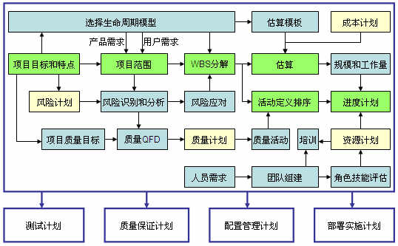
范围定义依据
对现状的认识：基础设施／人力资源／工具技能／组织
对历史的总结：组织过程资产／历史经验数据
三要素平衡：范围／目标进度／资源成本费用
最直接输入：前期调研和讨论，用户需求优先级排序

Slide 24
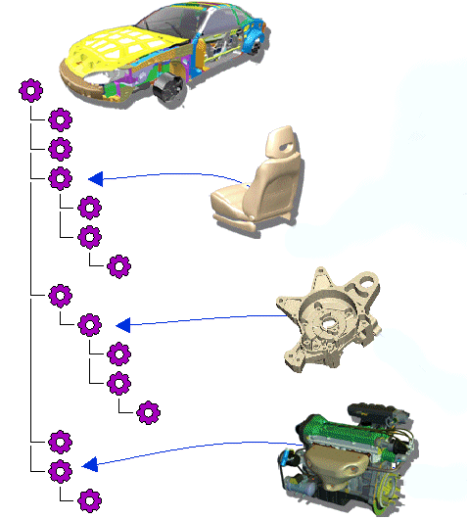
产品分析-产品分解
产品结构 - 按一定原则组织的零部件集合，包括BOM清单（报表方式）和产品结构树。
描述产品的物料组成。
反映产品的功能和结构划分
由部件和文档组成
树状结构化的展开形式
可逐级展开的多层结构

Slide 25
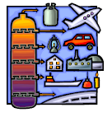






产品分析-系统工程
一个理想的导弹应该是怎么样的?
空气动力学
推进器
系统工程结果
导航器
生产
结构
控制器
系统工程起胶水作用，使不同的设计/子系统共同运作，确保组合起来的系统做为一个整体具有最佳的性能。

Slide 26
产品分析-价值工程
价值工程主要思想是通过对选定研究对象的功能及费用分析，提高对象的价值。这里的价值，指的是反映费用支出与获得之间的比例。
提高功能，降低成本，大幅度提高价值
功能不变，降低成本，提高价值
功能有所提高，成本不变，提高价值
功能略有下降，成本大幅度降低，提高价值
提高功能，适当提高成本，大幅度提高功能，从而提高价值
方案名称 | 功能评价系数 | 成本系数 | 成本系数 | 最优选择
 | F | C | V=F/C
A | 0.284 | 0.401 | 0.71
B | 0.427 | 0.335 | 1.27 | 最优
C | 0.290 | 0.275 | 1.05

Slide 27
项目范围说明书
项目范围说明书详细描述项目的可交付成果，以及为提交这些可交付成功而必须开展的工作。项目范围说明书也表明项目干系人就项目范围所达成的共识。描述项目要做和不要做的工作详细程度，决定着项目管理团队控制项目范围的有效程度。
项目目标(可测量，时间费用和进度）
产品范围说明书
项目要求说明书
项目边界
项目可交付成果
产品验收准则
项目假设(先说断后不乱）
项目约束(现状分析）
项目组织
初步确定风险
初步里程碑
资金费用估算
配置管理要求
技术规定说明书
批准要求
跟项目主计划区别？

Slide 28
软件项目计划流程
基于CMMI三级
强调组织项目管理成熟度
注意估算的作用
体现IPM集成项目管理
风
险
管
理
过
程
和
计
划
SOW
用户需求
产品立项
目标和范围
生命周期
过程资产
自定义过程
资源需求
需求分解
WBS模板
团队组建
估算
PDB
资源
测试计划
技能评估
活动任务
评审
进度计划
配置计划
资源计划
质量计划
成本计划
沟通计划
质量保证计划

Slide 29



里程碑和基线
里程碑针对阶段，是时间点；基线针对一个或多个工件，是受控标志。
基线和里程碑有可能同时出现，也可能分开出现
里程碑的重点是项目状态审查，确定是否可以进入下一个阶段
基线重点是保持工件一致性，而且受控
需求里程碑
发布里程碑
评审
变更申请
评审
A.1
B.1
计划
需求
设计
编码
测试
BL_2009_0109
Notes:
基线是一组被正式评审通过并经CCB同意发布的工作产品集合，它作为下游开展工作的基础，已基线工作产品的变更必须受控。

Slide 30
5.3 创建工作分解结构
定义范围是制定项目和产品详细描述的过程。详细项目范围说明书的编制，对项目成功至关重要。应该根据项目启动过程中记载的主要可交付成果，假设条件和制约因素，来编制项目范围说明书。
输入
工具和技术
输出
1.项目范围说明书
2.需求文件
3.组织过程资产
1.分解
2.WBS模板
1.WBS
2.WBS字典
3.范围基准

Slide 31
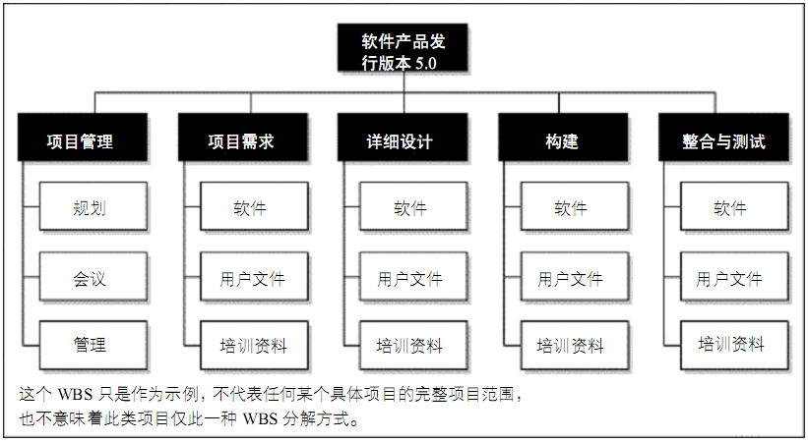
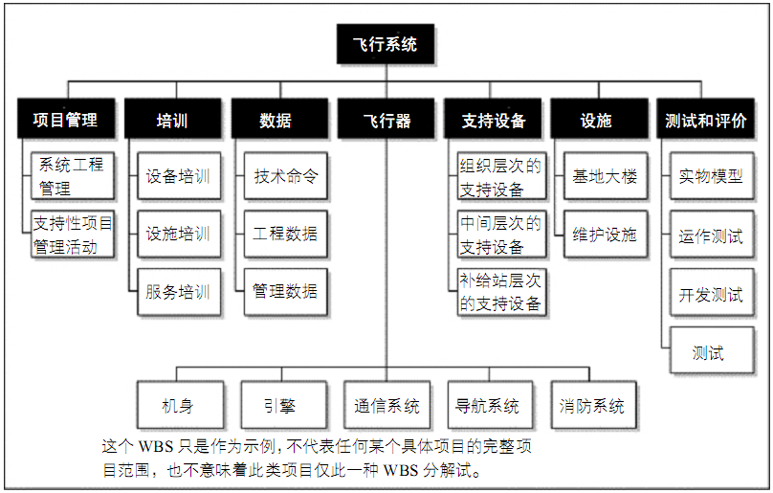
什么是WBS
面向可交付成果的对项目工作的层次化分解
有机的组织和定义项目整个范围
将项目工作分解为较小的，易于管理的多项工作
每分解下一层代表对项目跟详细的定义
按阶段分解
按成果分解

Slide 32
什么是工作包
工作包-Work Package(工作细目)
WBS的最底层可交付成果
能够对工作包进行进度安排，成本估算，监视和控制
要求-逻辑上不可再分，<80h，易于估算，明确责任人
项目
子项目
阶段
交付成果
阶段
成果
工作包
成果
工作包
工作包

Slide 33
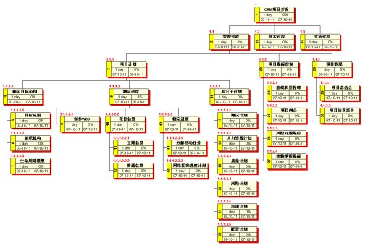
WBS分解原则
最底层必须是工作包，有明确责任人
满足估算需求，80小时原则，不满足可在此循环
建议先基于阶段，再基于成果
适应组织管理的需要
大型项目可以先分解为子项目，再进行阶段和产出分解

Slide 34
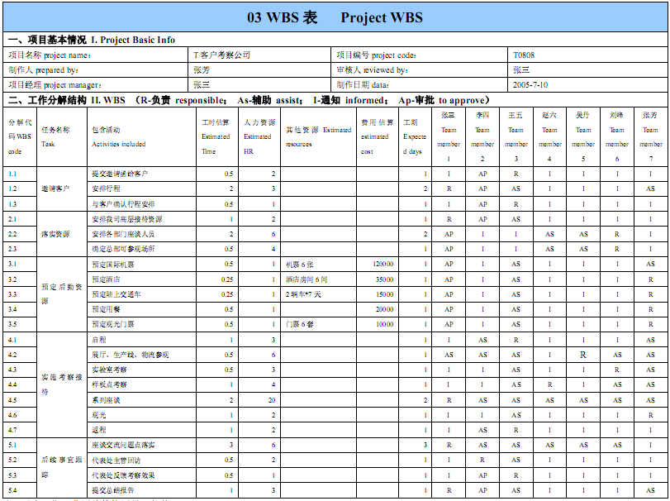
WBS词典
帐户编码
工作描述
负责组织
里程碑清单
进度活动
所需资源
成本估算
质量要求
验收标准
参考文献
合同信息

Slide 35
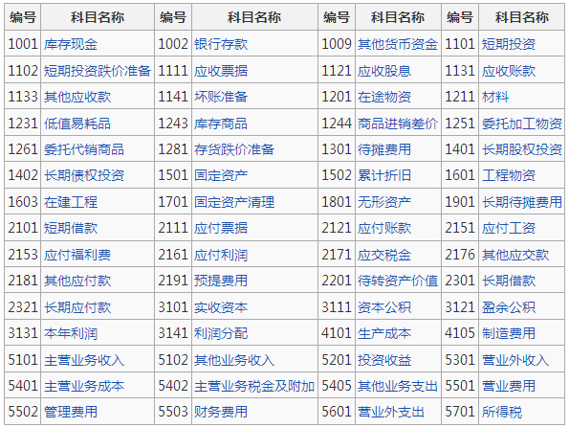
账目编码和账目表
账目表(chart of accounts) – 会计科目表，拥有成本管理和成本核算
账目编码(code of accounts) – 用于唯一标识WBS的组成部分
会计科目表一般是工作包上层，多个工作包可以属于同一会计科目

Slide 36
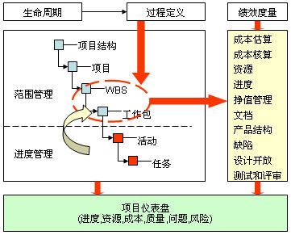
WBS与集成项目管理
成本估算和核算以WBS为单位，并进行归集
挣值管理以WBS工作包为最小单位
产品结构和WBS模板为WBS生成的基础
文档输出以产品结构为挂接点

Slide 37
范围基准
范围说明书 + WBS + WBS字典

Slide 38
5.4 范围核实
范围核实是正式验收项目已完成的可交付成果的过程。核实范围包括与客户或发起人一起审查可交付成功，确保可交付成果已圆满完成，并获得客户或发起人的正式验收。
输入
工具和技术
输出
1.项目管理计划
2.需求文件
3.需求跟踪矩阵
4.可交付成果
1.检查
1.验收的可交付成果
2.变更请求
3.项目文件(更新)

Slide 39
5.5 范围控制
范围控制是监督项目和产品的范围状态，管理范围基准变更的过程。对项目范围进行控制，就必须确保所请求的变更，推荐的纠正措施或预防措施都经过整体管理中整体变更控制的处理。
输入
工具和技术
输出
1.项目管理计划
2.工作绩效信息
3.需求文件
4.需求跟踪矩阵
5.组织过程资产
1.偏差分析
1.工作绩效测量
2.组织过程资产(更新)
3.变更请求
4.项目管理计划(更新)
5.项目文件(更新)

Slide 40
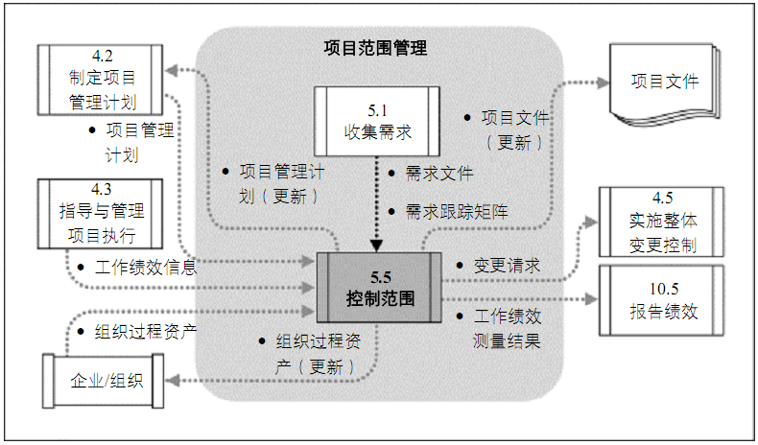
范围控制数据流图
输出的变更请求是整体变更控制的输入
需求跟踪矩阵检查是否有遗漏或镀金
计划是基准和目标，执行是实际，两者进行偏差分析

Slide 41
范围核实和范围控制
参与人 – 核实客户必须参与，控制客户不必参与
时间点 – 核实在关键的阶段完成点，控制在项目执行全过程
内容 – 核实只关注最终交付成果，控制关注所有执行过程中间输出

Slide 42
范围蔓延和范围镀金
范围蔓延 – 客户提出新需求，超出了范围基准
范围镀金 – 客户没有提新需求，项目自己做了额外客户不需要工作
成员自我表现
项目对需求未理解
范围镀金
一开始范围就未基线
需求挖掘不够
无变更控制程序
范围蔓延
范围基准
范围控制的基础

Slide 43
变更管理
变更管理是配置管理中最容易见到的活动。这是一个管理提交项目的变更和对于受影响的配置项进行修订的准备、评估、协调、部署并实施的过程。
ECR：请求解决问题
Change Request
ECE：评估问题
ECO：组织解决问题
Change Evaluation
Change Order
可选项
Analysis Activity
Change Activity
EAA：分析并提出解决方案
ECA：解决问题

Slide 44




变更控制流程
闭环的流程
变更的对象是基线后的配置项
CCB作用是变更影响分析和确定变更活动
M
变更活动
修改后工件
变更请求
CCB分析
M
变更活动
验证和确认
产品构建

Slide 45

人月神话 Http://blog.sina.com.cn/cmmi

